Slide 1
MRV ‘Measuring, reporting and verification’
Anne-Julie Rochette et Hilde Keunen
CEBioS

Slide 2
Nécessité d'une surveillance de la biodiversité
Nous sommes confrontés à une crise mondiale de la biodiversité !
Nous devons:
Connaître pour mieux protéger (information!)
comprendre son évolution et proposer des solutions
élaborer des programmes de surveillance pour comprendre ses tendances
Les indicateurs, y compris des données de référence temporelles, sont essentiels pour :
mesurer l'évolution de la biodiversité au fil du temps
évaluer les progrès réalisés en matière de conservation et d'utilisation durable établir des priorités en matière de conservation
contribuer à l'élaboration des rapports nationaux sur les accords internationaux tels que la CDB et les SDG

Slide 3
Et en Afrique?
Le défi de la perte de biodiversité est particulièrement aigu en Afrique :
Nombreux hotspots de biodiversité et ressources naturelles riches
forte dépendance directe aux services écosystémiques
on s'attend à ce que la biodiversité diminue de plus en plus, en partie en raison de l'accroissement rapide de la population (qui devrait doubler d'ici 2050)
Il existe d'énormes lacunes en matière de surveillance de la biodiversité en Afrique :
la disponibilité des données (la richesse des données sur la biodiversité est biaisée vers les pôles)
qualité des données
accessibilité des données (manque de collaboration et de publication)
obstacles techniques (p. ex. disponibilité de logiciels ou d'Internet)
le manque de collaboration et de communication à l'interface science-politique

Slide 4
Le concept MRV
Le concept vient du secteur du climat
CBD → indicateurs biologiques pour suivre les objectifs généraux
Fort lié au concept d’indicateurs
Processus d’apprentissage, encore peu connu
Echelle nationale pas toujours possible, échelle locale importante aussi!

Slide 5
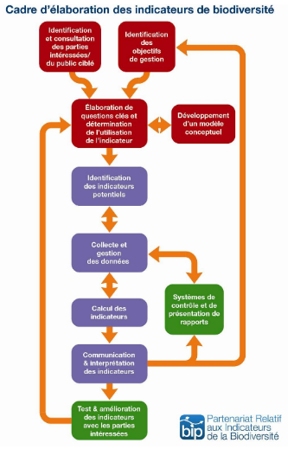
Concept MRV
 | MRV dans le concept du climat | Etape du BIP | MRV et l’approche de renforcement de capacités pour la biodiversité
 |  |  | Description
M | "Mesurer ou surveiller (M) les données et les informations sur les émissions, les mesures d'atténuation et le soutien liés au changement climatique. “ | Etapes 1 à 5 pour déterminer les données pertinent pour la politique 6-Rassembler et revoir les données | Recueillir des données pertinentes pour les politiques sur les facteurs, les pressions, les états, les impacts et les réponses de la biodiversité.
R | "Rapporter (R) en compilant cette information dans des inventaires et d'autres formats normalisés pour la rendre accessible à un éventail d'utilisateurs et faciliter la divulgation publique de l'information. » | 7-Calculer les indicateurs 8-Communiquer et interpréter les indicateurs 9-Développer des systèmes de monitoring et reporting | Transformer les données en bases de données, indicateurs, tendances et les communiquer aux décideurs
V | "Vérifier (V) en soumettant périodiquement l'information communiquée à une forme quelconque d'examen, d'analyse ou d'évaluation indépendante afin d'établir son exhaustivité et sa fiabilité. » | 10-Tester et améliorer les indicateurs Etapes 1 to 5 peuvent aussi être vues comme de la vérification lorsqu’elles suivent l’étape 10 | Revoir les indicateurs développés et les adapter si nécessaire.

Slide 6
L’approche MRV
Atelier de formulation + formulation projet
Scientifiques
Exprimer les besoins
Décideurs politiques
Manque de données
Qualité médiocre des données/absence d'utilisation des données existantes
Manque de capacité de gestion des bases de données
Mauvaise compréhension du concept d'indicateurs
Données rarement utilisées pour fournir des tendances
Communication faible/inexistante
?
Données
Bases de données
Indicateurs
Tendances
Rapporter sur les strategies et plans biodiversité (niveau national ou local)
Adapter les politiques/législations/plans
Formulation/training workshop
Calls for projects
Communication faible/inexistante
Communiquer
Formation sur la sensibilisation
+ Appels sensibilisation
Faible rapportage
Les rapports et les politiques ne sont pas fondés sur des données scientifiques ou fondées sur des données probantes.
Atelier de clôture

Slide 7
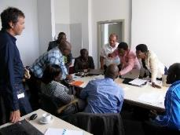
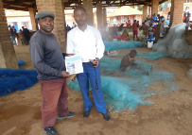
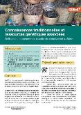
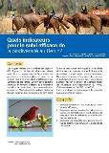
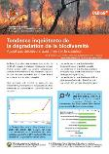
Appels à projets
Activités MRV
Ateliers de formulation/formation
Présentation et mise au point des projets
Formations
Appels à projets
Objectif : élaborer des indicateurs de biodiversité pertinents pour l'élaboration des politiques
Approche " en tandem " (scientifiques-décideurs)
Apprentissage par l'action + soutien à distance
Thèmes clés sur l'utilisation durable de la biodiversité : aires protégées, viande de brousse, pêche, charbon de bois
Atelier de clôture
Échange de bonnes pratiques
Formation sur:
Communication à l'intention des décideurs et des différents groupes cibles
Création de notes d'orientation politique
Production commune de :
Dossiers d'information sur les politiques
Articles scientifiques sur l'élaboration d'indicateurs
Appel à des projets de suivi et de sensibilisation à diffuser
résultats principaux
notes d'orientation à l'intention des décideurs
d'autres produits de sensibilisation sur l'utilisation durable de la biodiversité aux communautés locales

Slide 8
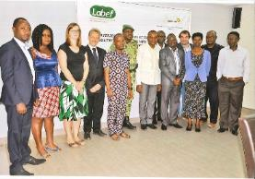
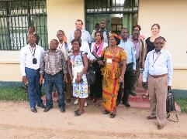
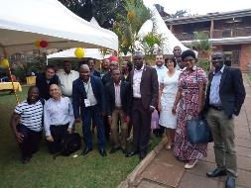
Aperçu des projets
 | Appel 2015 | Appel 2016 | Appel 2018
Pays | Bénin, Burundi, RDCongo, Maroc | RDCongo | Ghana, Kenya, Ouganda, Palestine, Rwanda, Tanzanie
# | 5 | 11 | 10
Thématiques | Indicateurs nationaux Plantes médicinales Tendances en écosystèmes et espèces sélectionnées | Charbon de bois Viande de brousse Pêche | Charbon de bois Viande de brousse Pêche dans les aires protégées

Slide 9
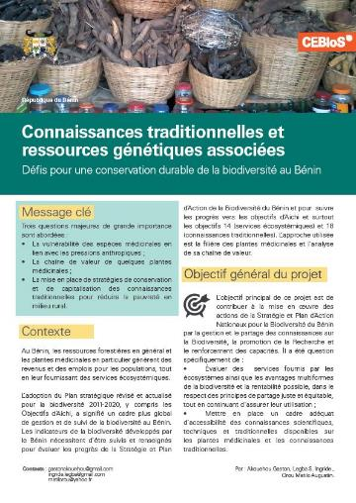
Policy briefs – notes d’intention politique

Slide 10
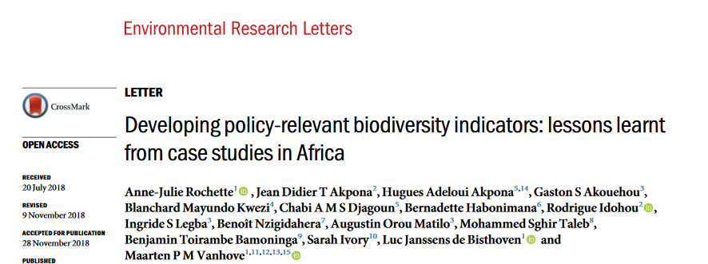
Papiers: leçons apprises

Slide 11
Papier: leçons apprises
Le concept d’indicateurs n’est pas assez compris, même par des scientifiques professionnels et des décideurs travaillant sur le monitoring de la biodiversité
les initiatives d'élaboration d'indicateurs et la coopération Sud-Sud devraient être mieux encouragées (CDB, 2010)
Etapes clés:
Impliquer les parties prenantes dès le début!
Priorisation sur base de données existantes, fonds, capacités
Plus de chances que les indicateurs soient utilisés et régulièrement mis à jour
Accessibilité des données
Données de qualité insuffisante, mal interprétées, ou avec une méthodologie non harmonisée → réplication et comparaison compliquées

Slide 12
Papier: leçons apprises
Capitaliser sur des données existantes plutôt que toujours récolter de nouvelles données
Initiatives globales existantes pour fournir accès à données mais peu connu ou accessible au Sud (langage, connexion internet, disponibilité du logiciel = barrières)
Important de répéter le monitoring dans le temps (permanence!)
Importance de bases de données harmonisées → collection et analyse continue des données
Manque d’une structure (nationale) responsable du calcul récurrent de l’indicateur!

Slide 13
Papier: leçons apprises
Collaboration scientifique – Politique
→ mieux comprendre le rôle de chacun et ses attentes, utilisation de données scientifiques fiables (légitimité scientifique)
Policy brief: bon outil
Indicateurs: pas que ça pour atteindre les décideurs! Scénarios et projection de décisions, valorisation économique,...
Indicateurs pas adaptés à tous les contexte, ex. Connaissance traditionnelles
Importance de la collaboration Sud-Sud!
Appropriation par les pays (pas que des obligations internationales)

Slide 14
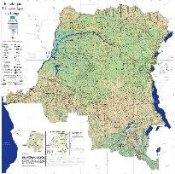
MRV 2016: focus sur la RD Congo
Objectif : valoriser les données existantes pour le suivi et le reporting de la biodiversité
Collaboration entre:
Un institut national, un centre de recherche ou une université publique capable de collecter et de fournir les données nécessaires;
Une institution gouvernementale (ministère, institut de conservation de la nature...) ou une organisation non gouvernementale (ONG) pour appliquer des données ou des indicateurs pour le suivi de la RDC SPANB

Slide 15
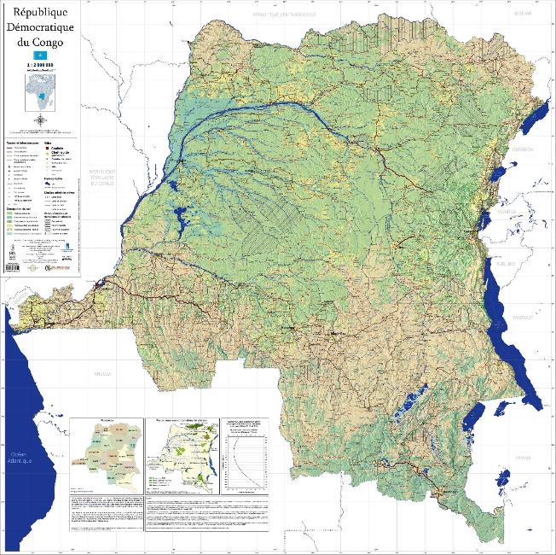
11 Projets dans 6 Provinces
Viande de brousse
Charbon de bois
Pêche

Slide 16
6 instituts de recherche/ universités
Université de Kinshasa
Université de Kisangani
Centre de Recherche en Hydrobiologie d’Uvira
Université Officielle de Bukavu
Université Officielle de Mbuji-Mayi
Institut Supérieur Pédagogique de Mbandaka
6 administrations/centres en charge de la conservation de la biodiversité
Coordination Provinciale de l’Environnement, Conservation de la Nature
Institut Congolais pour la Conservation de la Nature
Ministère de l' Environnement Direction de Développement Durable
Coordination urbaine de l’Environnement de la ville de Boma
SCRID-AGRI
Centre de Surveillance de la Biodiversité (CSB)

Slide 17
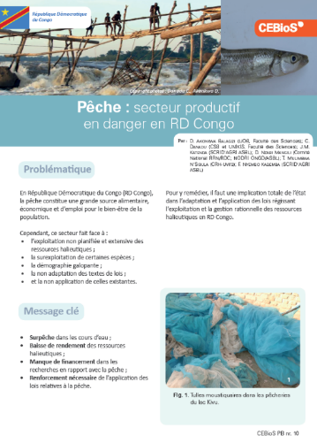
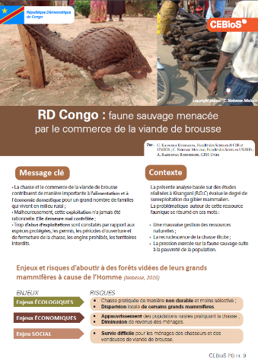
Atelier, Kisangani, Septembre 2017
Policy Briefs

Slide 18
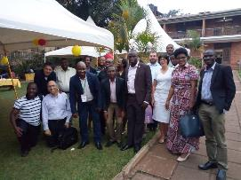
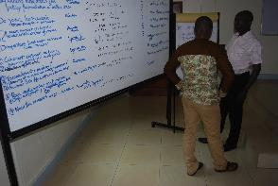
Appel 2018
Pays Anglophones
Focus sur les aires protégées
→ partenaires: université/centre de recherche + gestionnaire des aires protégées
Mêmes thématiques: charbon de bois, pêche, viande de brousse
Pas encore eu de projets de suivi

Slide 19
Partners | Title
GHANA | Human-wildlife interactions - Mitigating Revenge Killing of African Bush Elephants in Fringe Communities of Mole National Park, Ghana.
KENYA | Human-wildlife interactions - Enhancing Biodiversity Conservation in Kenya’s Mt. Elgon Biosphere Reserve through reduced Human-Wildlife Conflicts
RWANDA | Charcoal - Empowering communities for participatory monitoring of the impact of improved cooking stoves’ adoption on the conservation of Nyungwe National Park’s biodiversity.
RWANDA | Human-wildlife interactions and firewood - Promoting links between the worlds of science and policy in order to develop biodiversity indicators in the buffer zones of protected areas in Rwanda
PALESTINIAN TERRITORY | Socio-economic sustainable development and environmental conservation at the northern transition zone to Wadi Qana Protected Area, Palestine
TANZANIA | Human-wildlife interactions - Development of Biodiversity Indicators for Jozani Chwaka Bay Biosphere Reserve, Zanzibar Tanzania
TANZANIA | Fisheries - Linking Conservation Policies/Practices and Regulations to Biodiversity Data: A Case of Fisheries in Lake Manyara
UGANDA | Biodiversity indicators to support policy formulation and monitoring species diversity around Mount Elgon biosphere reserve in Uganda
UGANDA | Fisheries - Development of freshwater biodiversity monitoring indicators in the buffer zones of Mt. Elgon National Park Uganda
UGANDA | Fisheries - Biosphere Reserves as Sentinels of Biodiversity Conservation: Developing Indicators for Monitoring Resilience of Exploited Fisheries Resources in Queen Elizabeth Biosphere Reserve, Uganda

Slide 20
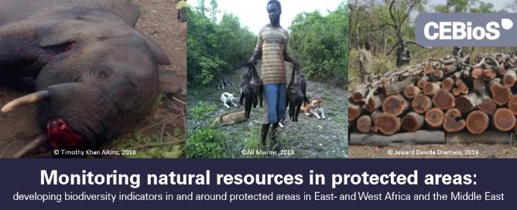
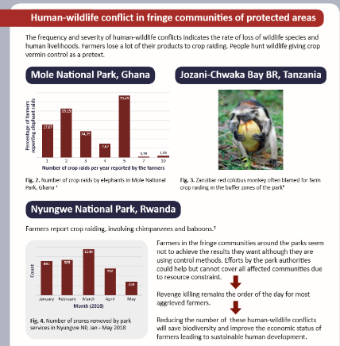
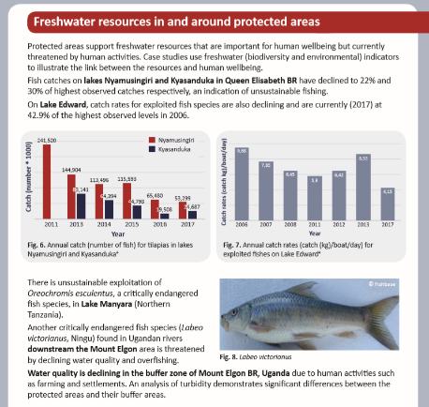

Slide 21
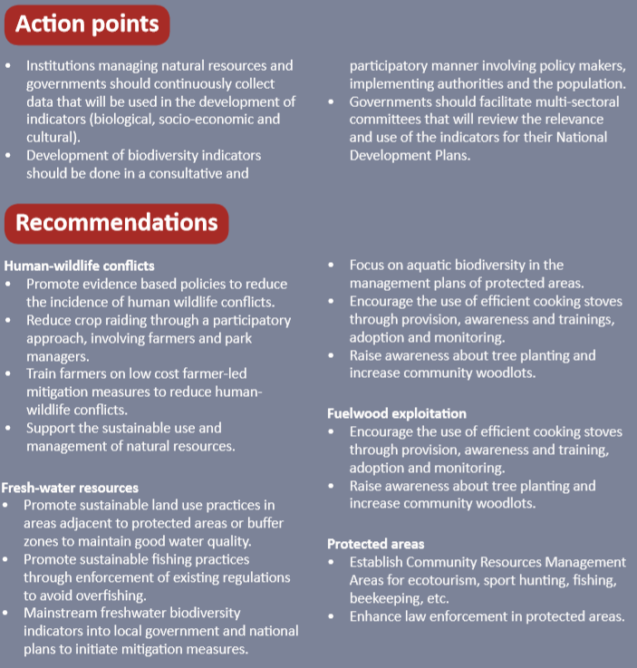

Slide 22
Projets de suivi: sensibilisation
Appel à projets pour la sensibilisation du public sur les résultats des recherches MRV
Besoin exprimé lors des ateliers de clôture: organiser la sensibilisation sur
les résultats de la recherche MRV, et/ou
les bonnes pratiques et lois liées à la thématique
auprès de
la population locale
des autorités de la zone de recherche

Slide 23
Projets de suivi: sensibilisation
Appel à projets pour la sensibilisation du public sur les résultats des recherches MRV
Exemples:
Fabriquer et imprimer de posters et autre matériel de sensibilisation ;
Organiser une rencontre avec la population locale afin de leur expliquer vos recherches et/ou favoriser une meilleure compréhension des enjeux et des bonnes pratiques pour la sauvegarde de leur environnement et sa biodiversité ; ainsi que pour les informer sur les textes de lois y relatifs.
Organiser une session d’information avec les décideurs politiques et autres parties prenantes de la zone de votre recherche ;
Participer à une émission de radio ou de télévision pour expliquer vos recherches.

Slide 24
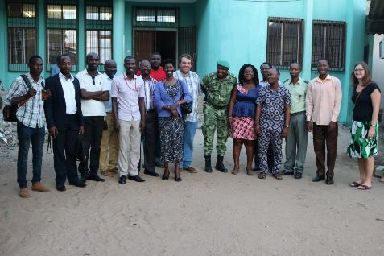
Merci!

